Slide 1
Refonte S.I.
Analyse des risques de sécurité et améliorations
Date de création : Jeudi 25 Janvier 2024
Groupe 1 Lead dev (Brice BAYARD, Amin MOHAMED,Eliott NORBERT-AGAISSE, Thibault COSATTINI)

Slide 2
Sommaire
Objectifs de la mission
Examen de la solution existante et l’identification de failles de sécurité
Proposition d'une architecture de Système Améliorée

Slide 3
Objectifs de la mission
Examen technique de la solution existante :
Examiner en détail l'architecture du système informatique actuel de la fromagerie, y compris les bases de données, les applications logicielles, les réseaux et les processus opérationnels.
Identification des Failles de Sécurité :
Évaluer la sécurité du système actuel en identifiant les éventuelles vulnérabilités, les lacunes dans les protocoles de sécurité et les risques potentiels d'attaques externes ou internes.
Proposition d'une Architecture de Système Améliorée :
Concevoir une nouvelle architecture de système informatique qui intègre les meilleures pratiques de sécurité, améliore l'efficacité opérationnelle et répond aux besoins évolutifs de la fromagerie.

Slide 4
Examen de la solution existante

Slide 5
Examen de la solution existante
Points critiques
L'analyse approfondie de la sécurité et de la performance du système actuel de l'application a révélée plusieurs points critiques qui nécessitent une attention immédiate.
Ces vulnérabilités, si non traitées, peuvent compromettre la sécurité des données et la stabilité du système.

Slide 6
Examen de la solution existante
Validation des Entrées
L'absence de validation systématique des entrées expose le système à des risques majeurs, notamment les injections SQL. La mise en place de règles de validation strictes est essentielle pour prévenir de telles attaques.

Slide 7
Examen de la solution existante
Gestion des Sessions :
Bien que l'utilisation de JWT soit une pratique courante, l'absence de protection contre les attaques CSRF expose le système à des risques potentiels. Une gestion plus robuste des sessions, intégrant des mécanismes de protection contre les attaques, est impérative.

Slide 8
Examen de la solution existante
Sécurisation des mots de passe et des données sensibles :
Bien que les mots de passe soient stockés de manière sécurisée, l'adoption de l'algorithme Bcrypt est recommandée pour une sécurité renforcée. Une attention particulière doit être accordée à la sécurisation de toutes les données sensibles stockées.

Slide 9
Examen de la solution existante
Contrôle des accès :
L'absence de contrôle d'accès expose le système au risque d'accès non autorisé. La mise en place d'un système de gestion des accès est essentielle pour restreindre les utilisateurs à des ressources spécifiques en fonction de leurs rôles.

Slide 10
Examen de la solution existante
Gestion des erreurs et des logs :
La gestion non sécurisée des erreurs et des logs peut potentiellement divulguer des informations sensibles. Il est impératif de mettre en place des mécanismes appropriés pour gérer ces aspects de manière sécurisée et restreindre l'accès aux journaux aux utilisateurs autorisés uniquement.

Slide 11
Examen de la solution existante
Protection contre les attaques par déni de service :
L'absence de mécanismes de protection contre les attaques par déni de service expose le système à des risques de disponibilité. La mise en place de stratégies de protection est cruciale pour garantir la stabilité opérationnelle.

Slide 12
Examen de la solution existante
Tests automatisés :
L'absence de tests automatisés compromet la garantie de non-régression lors des mises à jour et laisse la porte ouverte à de potentielles nouvelles failles de sécurité. La mise en place d'une stratégie de tests robustes est nécessaire pour assurer la fiabilité du système.

Slide 13
Examen de la solution existante
Conclusion
La mise en œuvre de recommandations spécifiques pour chacun de ces domaines critiques est impérative pour renforcer la sécurité, la performance et la fiabilité globale de l'application. Une approche proactive dans la résolution de ces problèmes assurera une base solide pour l'élaboration du nouveau système, répondant aux normes de sécurité les plus élevées et assurant une expérience utilisateur fiable.

Slide 14
Proposition de système amélioré

Slide 15
Proposition de système amélioré
Introduction
Pour remédier aux vulnérabilités et insuffisances identifiées dans le système actuel, la proposition d'une architecture améliorée repose sur l'utilisation de Spring Boot, un framework Java moderne, robuste, et adapté au développement d'applications sécurisées et performantes. La conception repose sur une approche modulaire et sécurisée, adressant spécifiquement les points critiques relevés dans l'analyse précédente.

Slide 16
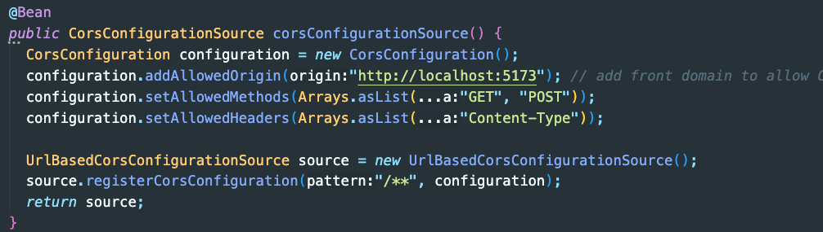
Proposition de système amélioré
Configuration de sécurité CORS

Slide 17
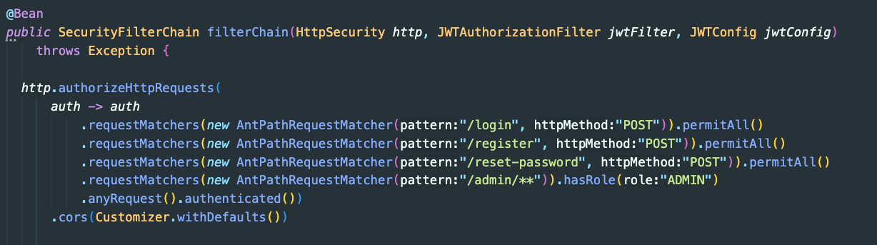
Proposition de système amélioré
Configuration de securité

Slide 18
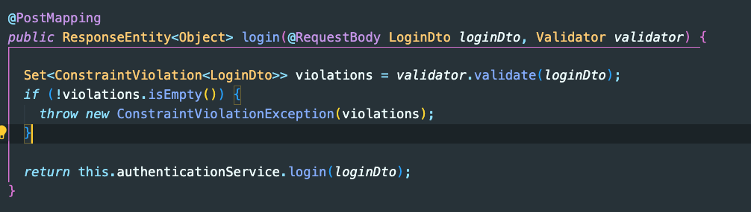
Proposition de système amélioré
Validation des entrées

Slide 19
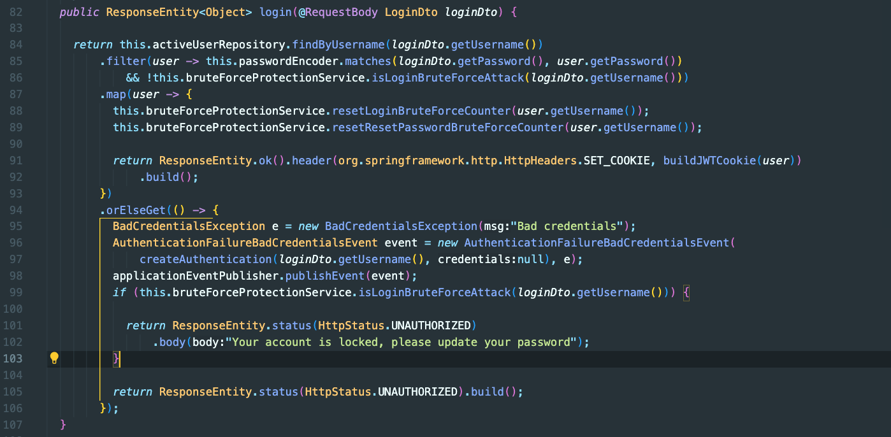
Proposition de système amélioré
Gestion des sessions

Slide 20
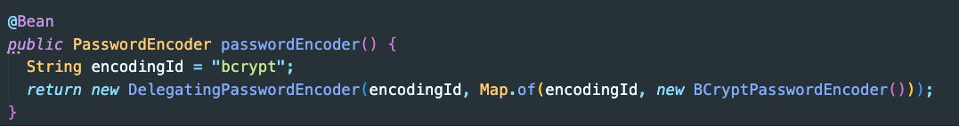
Proposition de système amélioré
Sécurisation des mots de passes

Slide 21
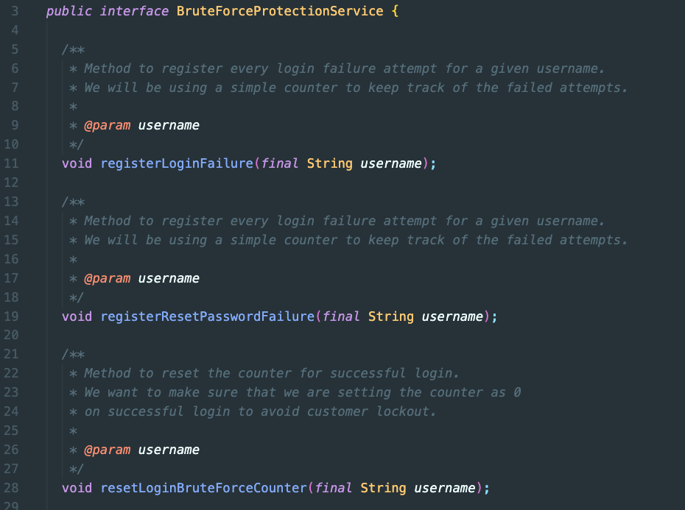
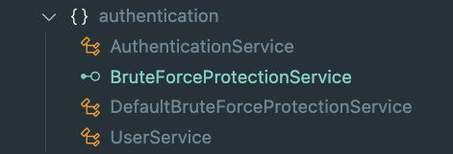
Proposition de système amélioré
Protection contre les attaques par déni de service

Slide 22
Proposition de système amélioré
Protection contre les attaques par déni de service

Slide 23
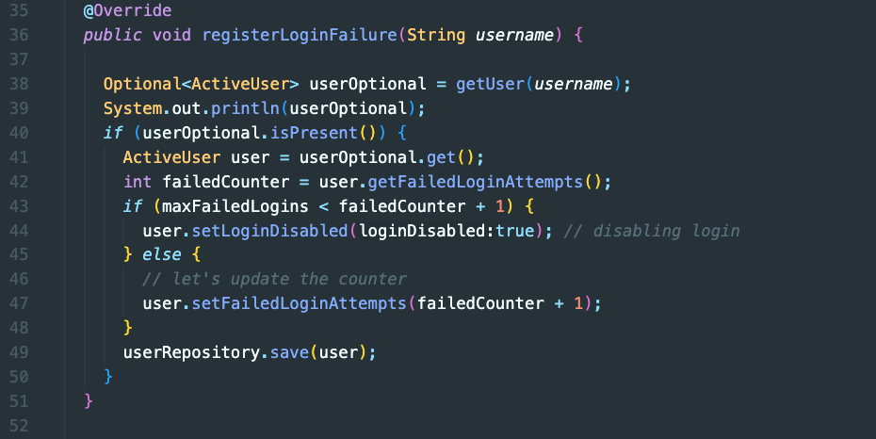
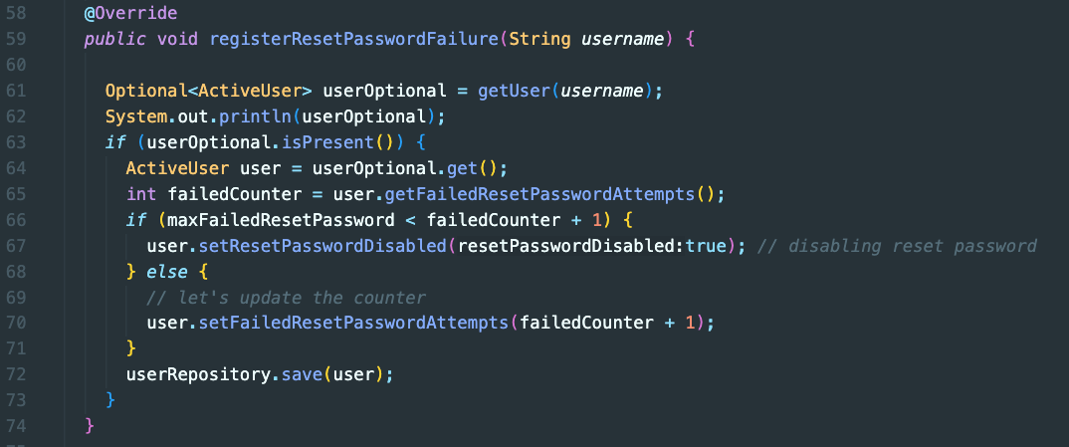
Proposition de système amélioré
Protection contre les attaques par déni de service

Slide 24
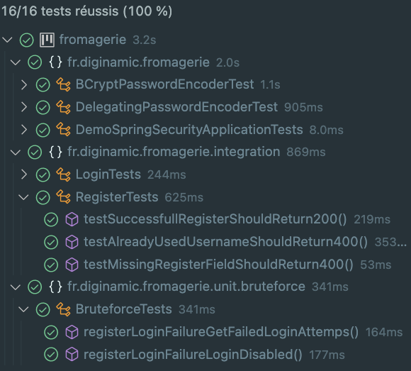
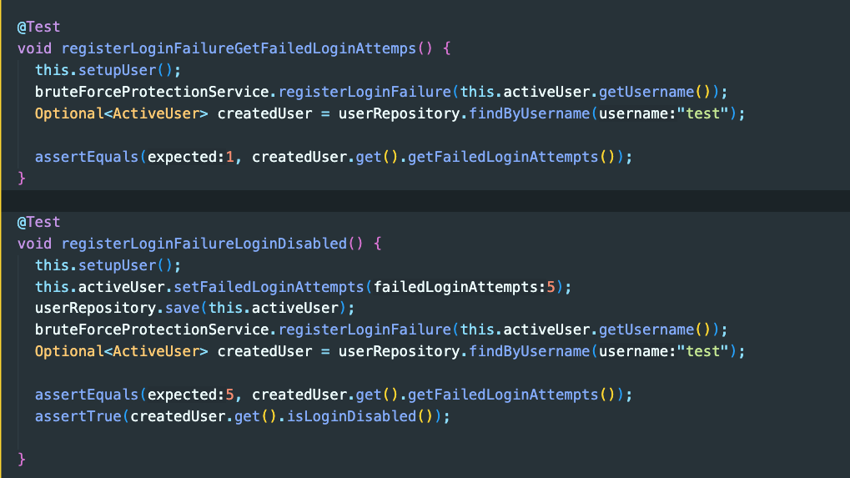
Proposition de système amélioré
Tests automatisés

